Slide 1

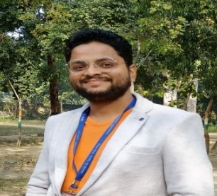
मैजिक ऑफ साइन्स
तरुण भूषण
(सहायक अध्यापक)
उच्च प्राथमिक विद्यालय दुल्हेड़ा,
ब्लॉक-शाहपुरजिला, जनपद- मुजफ्फरनगर

Slide 2


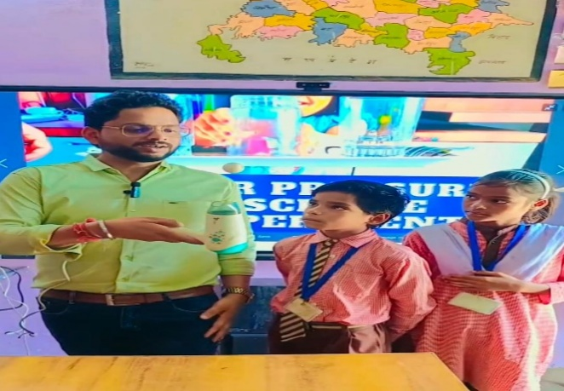
उद्देश्य
विद्यार्थियों में विज्ञान के प्रति रुचि जागृत करना
विद्यार्थियों के उपलब्धि स्तर, नामांकन, उपस्थिति व ठहराव को बेहतर करना
कक्षा शिक्षण को रूचिकर बनाना

Slide 3


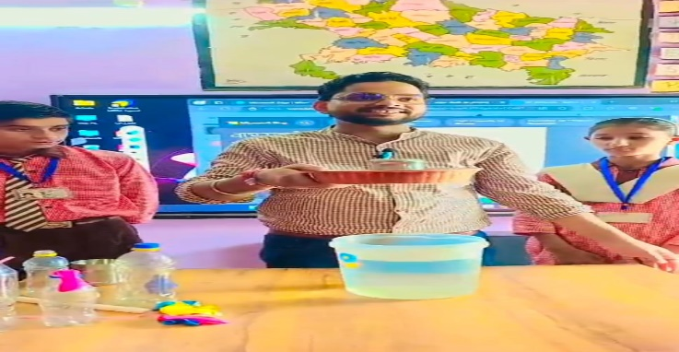
क्रियान्वयन
दैनिक जीवन की सामग्रियों का प्रयोग किया गया।
प्रतिदिन विज्ञान की कक्षा में विभिन्न प्रकरणों को विद्यार्थीयों के सामान्य जीवन से सम्बन्धित करते हुए रोचक प्रयोग किये गये
विद्यार्थियों में वैज्ञानिक चर्चा और समूह गतिविधियों का आयोजन किया गया

Slide 4
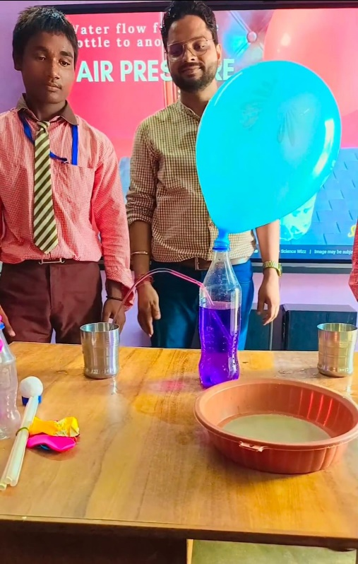
प्रभाव
शिक्षक द्वारा प्रतिदिन विज्ञान की कक्षा में विभिन्न प्रकरणों जैसे वायुदाब, वायुमण्डलीय दाब, वायुस्थान घेरती है, इत्यादि रोचक प्रयोगों द्वारा प्रस्तुत करने से छात्रों में विज्ञान के प्रति रूचि विकसित हुई|
विद्यार्थियों में वैज्ञानिक दृष्टिकोण के विकास के साथ-साथ जिज्ञासा एवं प्रश्न पूछने की प्रवृत्ति भी विकसित हुयी साथ ही विद्यालय में विद्यार्थियों का नामांकन व उपस्थिति भी वृद्धि हुई|

Slide 5


धन्यवाद

